Slide 1

TIN HỌC LỚP 4
Tuần 11

Slide 2
NHỮNG ĐIỀU CẦN LƯU Ý
1. Chuẩn bị đầy đủ đồ dùng học tập, vở ghi bài.
2. Nhấn Tạm dừng khi phải trả lời câu hỏi .
3. Nhấn Tiếp tục khi đã tìm được câu trả lời .
4. Học tập nghiêm túc, làm đầy đủ bài tập theo yêu cầu.

Slide 3
KHỞI ĐỘNG ĐẦU GIỜ
TRÒ CHƠI “AI NHANH AI ĐÚNG”

Slide 4

Câu 1:
Muốn sao chép hình em sử dụng phím nào dưới đây?
A. Shift + N
C. Tab + Z
B. Ctrl + C
D. Tab + M
Đáp án: B
Hết giờ
4
5
2
3
1

Slide 5
Câu 2:
Khi em tô nhầm muốn quay lại em nhấn tổ hợp phím nào sau đây?
A. Ctrl + M
C. Ctrl + A
B. Ctrl + N
D. Ctrl + Z
Đáp án: D
Hết giờ
4
5
2
3
1

Slide 6
Câu 3:
Khi vẽ hình tròn, hình vuông em nhấn giữ phím nào dưới đây ?
A. Ctrl + Z
C. Ctrl
B. Shift
D. Enter
Đáp án: B
Hết giờ
4
5
2
3
1

Slide 7
CHỦ ĐỀ 1: EM TẬP VẼ BÀI 5: THỰC HÀNH TỔNG HỢP (Tiết 1) (SGK trang 45)

Slide 8
MỤC TIÊU BÀI HỌC
Vận dụng kiến thức đã học để vẽ bức tranh về chủ đề tùy chọn

Slide 9

A. HOẠT ĐỘNG THỰC HÀNH
1. Nối theo mẫu:
Sao chép
Xoay hình
Viết chữ lên hình
Tô màu
Hình mẫu
Sao chép màu

Slide 10

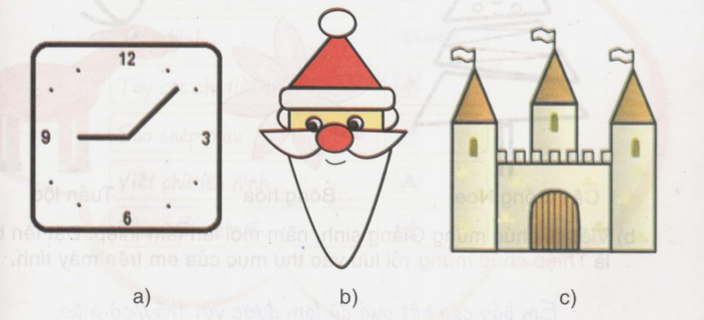
A. HOẠT ĐỘNG THỰC HÀNH
2. Vẽ hình theo mẫu, lưu bài vẽ có tên THỰC HÀNH TỔNG HỢP:
a)
b)
c)

Slide 11
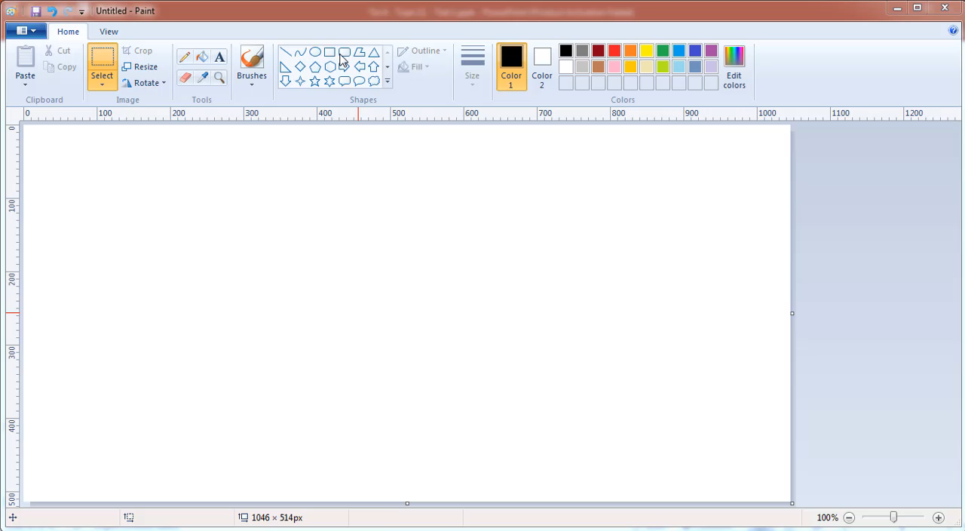

Slide 12
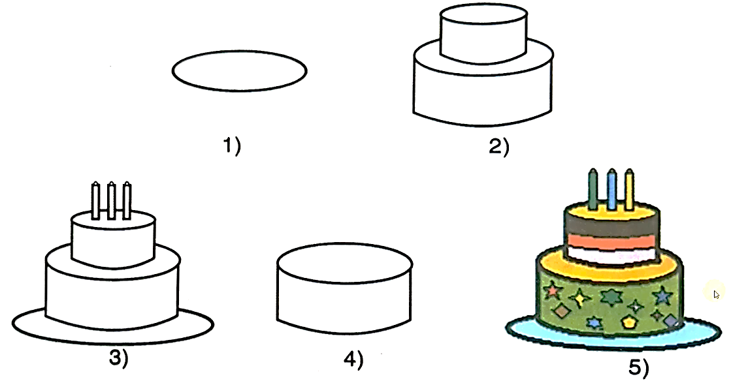
A. HOẠT ĐỘNG THỰC HÀNH
3. Em hãy sắp xếp các bước để vẽ được hình chiếc bánh sinh nhật như sau rồi thực hiện vẽ chiếc bánh sinh nhật theo các bước mà em đã sắp xếp.
Thứ tự các bước thực hiện:
1 – 4 – 2 – 3 – 5

Slide 13
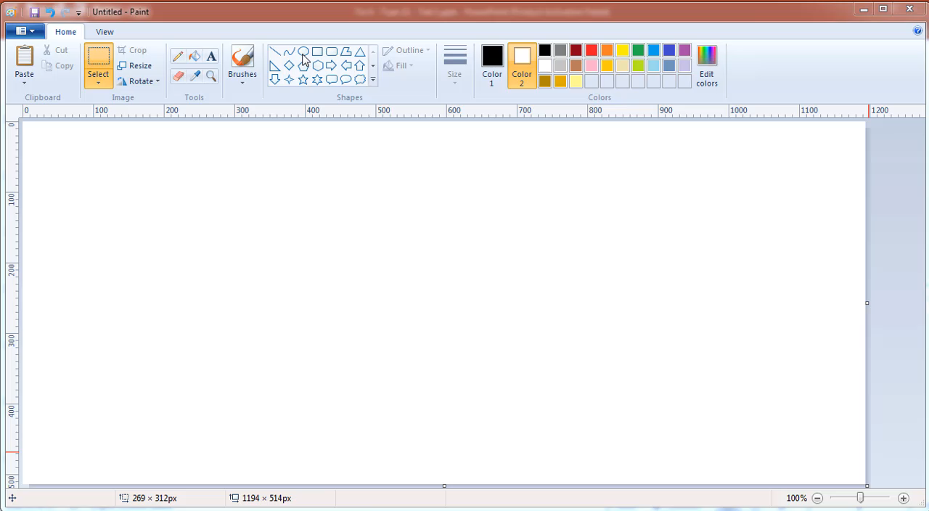

Slide 14
THANKS!

